Slide 1
Cobra
C++ utan jobbiga semikolon

Slide 2
Inspiration till Cobra
C++
Python
Hårt typat språk
Inte indenteringskänsligt
Använder block
Inga semikolon
Inga paranteser i onödan

Slide 3
Vem är Cobra för?

Slide 4
Egen Lexer/Parser?
Recursive descent parser i Ruby
Lexer
Parser
Interpretator
Notes:
Implementerat egen parser
Recursive Descent parser
Består av tre delar som representeras av tre klasser
Lexer
Parser
Interpretator

Slide 5
Vad är implementerat?
GPL (General Purpose language)
Implementerar:
Klasser
Funktioner
Containers
Arrayer
Hashes
If-satser
Loopar
Variabler
Matematiska operationer
Jämförelseoperationer
Notes:
Implementerade de delar vi tycker man behöver ha i ett GPL

Slide 6
Bakom kulisserna
AST-noder
Runtime-noder
Expressions
Binära-uttryck
Unära-uttryck
Funktionsanrop
Statements
Funktionsdeklarationer
Klass-deklarationer
Loopar
Runtime-val
Number-val
Array-val
Interagerbara
1.type()
[1, 2, 3].length()
Notes:
Parsern tar en lista av tokens från lexern.
Konverterar dem till AST-noder som bygger upp det abstracta syntaxträdet
Noderna är uppdelade I Expressions såsom (fyll i) och statements såsom (fyll i)
Vid evaluering av trädet konverteras de till runtime-noder.
Det är dessa noder som användaren kan interagera med
Exempel
Anropa funktioner på såsom type() eller lenth()

Slide 7
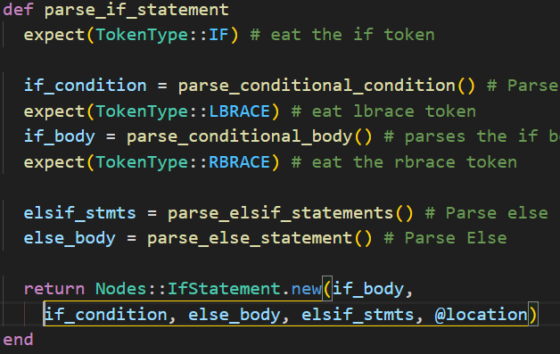
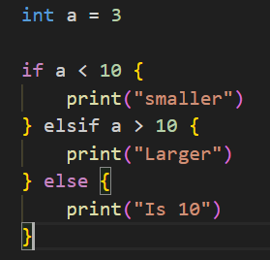
Hur fungerar det?
Parsern
Språket
Notes:
Bilden till höger – en if-sats i Cobra – Funktionen för att parsa den finns till vänster
Förväntar sig if-token och äter tokenen
Parsar villkoret med hälpfunktionen parse_conditional_condition
Förväntar sig en startmåsvinge
Alla statements I satsen parsas med hjälp funktionen parse:_conditional_body I detta fallet bara ett print-anrop
Sedan förväntas en slutmåsvinge
Sedan parsas alla elsifs och det sker på ett liknande sätt
Ingen elsif så returnerar elsif funktionen en tom lista annars en lista med alla elsifs
Slutligen parsas else-satsen om den finns
Och sist skapas If-noden och returneras

Slide 8
Hur blev det då?
Problem?
Resultat
Array kan inte innehålla arrayer
Problemen enkla att lösa med mer tid
Fixa konvertering
Notes:
Det mesta blev som tänkt, några saker blev inte helt klara eller fungerade helt som tänkt.
Några problem i slutet
Arrayer kan inte bestå av andra containers
Hittade felet snabbt
Var en jämförelse mellan en sträng och symbol vilket blir false I Ruby
Hade gått att lösa med lite mer tid

Slide 9
Kodexempel

Slide 10
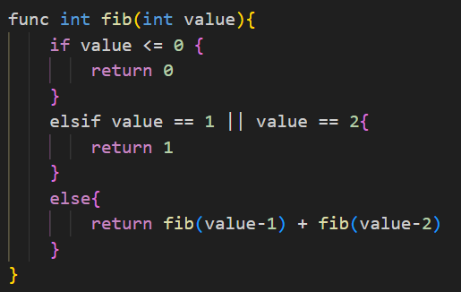
Exempel på funktion

Slide 11
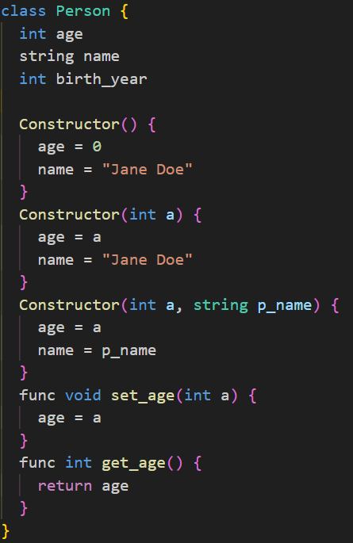
Exempel på klass

Slide 12
Frågor?

